Slide 1

NÁZEV:VY_32_INOVACE_3.2.10.3. L 17
NÁZEV ŠKOLY: Základní škola Strančice, okres Praha - východ
AUTOR:
TEMA:
ČÍSLO PROJEKTU:
Ludmila Hlavsová
Počítáme do 19
CZ.1.07/1.4.00/21.2976

Slide 2
Anotace
Žáci - učí se pracovat na interaktivní tabuli
- sčítají a odčítají v oboru do devatenácti bez přechodu přes desítku
- trénují pozornost a koordinaci činností
- čtou a zapisují čísla od 0 do 19
- porovnávají čísla do 19

Slide 3
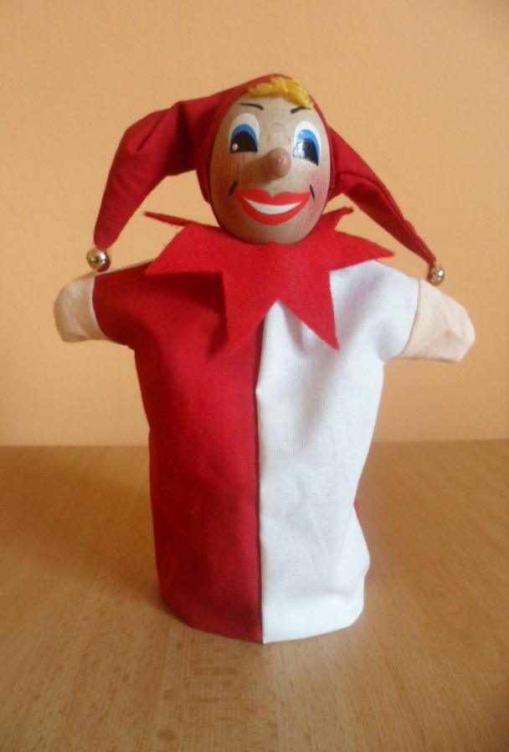
Milé děti, dnes budeme počítat do 19.
19

Slide 4
Doplň vynechaná čísla.
0 |  | 2 |  |  | 5
10
11 |  |  | 14 |  |  | 17

Slide 5
Doplň křížky podle počtu.
12 | + + + + + + + + + +
13 | + + + + + + + + + +
14 | + + + + + + + + + +
15 | + + + + + + + + + +
16 | + + + + + + + + + +
17 | + + + + + + + + + +
18 | + + + + + + + + + +
19 | + + + + + + + + + +

Slide 6
Vypočítej.
11 + 7 = | 18 – 6 =
16 + 3 = | 19 – 5 =
13 + 4 = | 18 – 2 =
13 + 6 = | 13 – 1 =
7 + 11 = | 19 – 3 =
12 + 7 = | 16 – 4 =
8 + 10 = | 17 – 5 =
6 + 13 = | 19 – 1 =
16 + 2 = | 17 – 4 =
14 + 3 = | 16 – 5 =

Slide 7
Doplň.
15
16
18
19
10+
11+
13+
12+
14+
12+
11+
13+
14+
10+
15+
11+
16+
17+
12+
16+
12+
17+
13+
18+

Slide 8
18
16
11
12
4
6
3

Slide 9
Spočítej a napiš kolik je zde Smajlíků.

Slide 10
Doplň znaménka <,>,=
18 19
15 14
19 10
17 15
13 13

Slide 11


Za dnešní práci si zasloužíte všichni
1

Slide 12
Obrázky jsou použity z vlastních zdrojů.

